Slide 1
ASAMBLEA AFUF 13-12-2021 16:00 HORAS

Slide 2
TABLA:
1. Reajuste de remuneraciones del Sector Público
2. Bono Ufro
3. Concurso cargos vacantes
4. Convocatoria elecciones
5. Varios.

Slide 3
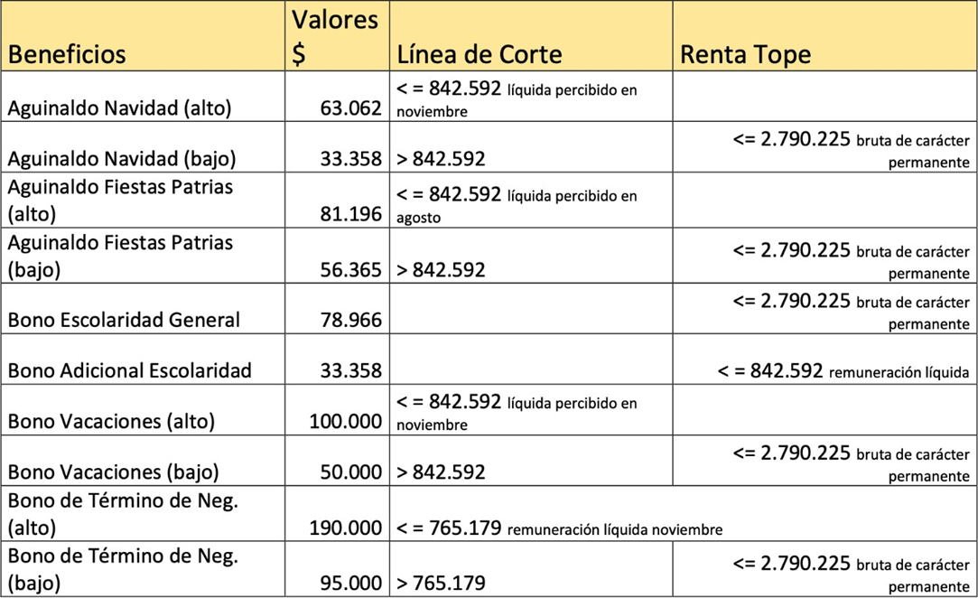
Reajuste remuneraciones Sector Público

Slide 4
Bonos Ufro: año 2022
1.Bono mes de Enero: forma de cálculo:
Cantidad horas jornada x valor repartidor
Ejemplo: 44 horas por $10.000 = $440.000.-
Piso mínimo bono para jornada parcial inferior a 8 horas $100.000.-
Sin diferenciar entre estamentos administrativo y académico.
2. Bono Agosto: mantener y cambiar concepto asignación prestación de servicios, por bono.
3. Propuesta a futuro de bonos.

Slide 5
Concurso cargos vacantes
1. Es requisito para aplicar nueva escala.
2. Proceso de multi concursabilidad.
3. Se espera consulta de contraloría para iniciar proceso.

Slide 6
Convocatoria elecciones:
Período 2022-2024, conforme a los estatutos y Ley Número 19.296:
1) Los candidatos deberán cumplir con los requisitos estipulados en los estatutos de AFUF y los consignados en la Ley Nº 19.296 de Asociaciones de Funcionarios Públicos.
2) La inscripción de los candidatos, se recibirán desde el día Martes 14 de diciembre de 2021, hasta las el Lunes 03 de enero de 2022, ambas fechas inclusive.
3) Las candidaturas deberán ser patrocinada por un mínimo de dos asociados, quienes no podrán patrocinar más de un candidato.
4) La recepción de inscripciones de candidatos, será realizada por la secretaria general de AFUF, Sra. Patricia Bello Rodríguez, en la Escuela de Pedagogía Ufro.
5) La difusión de las candidaturas se realizará desde el martes 04 de enero de 2022 hasta el lunes 12 de enero de 2022.
6) Tendrán derecho a voto para elegir al Directorio, todos aquellos funcionarios que se encontraren afiliados a la Asociación, con una anticipación de a lo menos treinta días a la fecha de la elección y con sus cuotas al día. Cada Asociado tendrá derecho a un voto, en el que deberá marcar 3 preferencias.
7) La votación se realizará el día viernes 14 de enero de 2022, a partir de las 09:00 horas y hasta las 16:00 horas, en los lugares de votación que establezca la Comisión Electoral.

